Slide 1

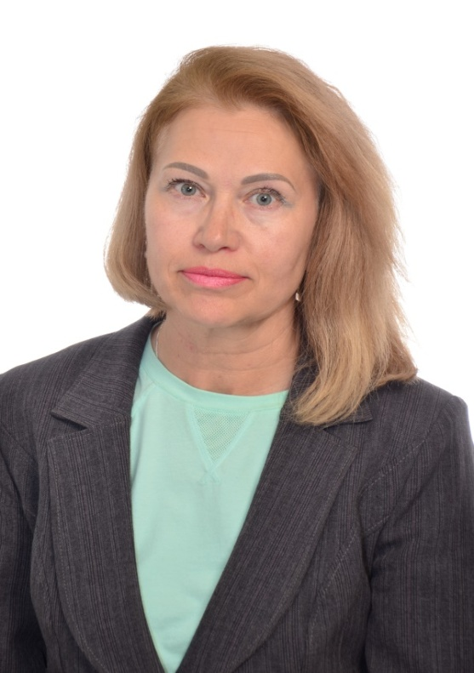
«Лучшая практика – лучшего педагога»
Корябкина
Ольга
Владимировна
Музыкальный руководитель,
педагог-исследователь
Педагогическое кредо
«Таланты создавать нельзя, но можно и нужно создавать среду для их проявления и роста»
Г. Нейгауз.

Slide 2
АЛГОРИТМ ПЕДАГОГИЧЕСКОЙ ПРАКТИКИ
Постановка целей и задач
Поиск методов, действенных приемов,
форм их реализации
Адаптация материала на возрастные особенности,
возможности и интересы детей, через призму собственного опыта
Работа на результат
Наблюдение, анализ, подведение итогов

Slide 3


Критическое
мышление
Креативность
Модель 4К
Коммуникабельность
и умение работать в команде

Slide 4
Применяемые технологии, приемы и методы обучения
Доминантная цель соответствует основным задачам воспитательно-образовательного процесса обновленного содержания образования РК: формирование и развитие двигательных, коммуникативных, познавательных, творческих умений и навыков социализации; обучение и воспитание дошкольников через игру. Через интеграцию образовательных областей «Здоровье», «Коммуникация», «Познание», «Творчество», «Социум» и чередование видов творческой и игровой деятельности - развитие и реализация ключевых компетенций модели 4К - креативности, критического мышления, коммуникабельности и умения работать в команде.
Здоровьесберегающие и игровые технологии на информационном, психологическом и биоэнергетическом уровнях включают все факторы педагогического воздействия на здоровье ребенка. «Развитие личности через творчество» - многогранная тема долгосрочного проекта, над которым я работаю в союзе с педагогами эстетического цикла и воспитателями. Основная тема вытекает из ряда других: «Взаимодействие музыкального творчества с другими видами деятельности»; «Арт-терапия, как фактор укрепления здоровья», «Стимулирование познавательной активности через творчество». В своей работе активно использую элементы различных технологий, адаптируя их на возрастные особенности и интересы своих воспитанников.
Основные методологические источники, применяемые в работе: М.Буянов, М.Чистякова - «Психогимнастика», предлагающая коррекцию поведения гиперактивных детей и активизацию пассивных через различные тренинги, этюды, развивающие эмоциональную сферу.
Программа «Самопознание», автором и инициатором внедрения которой - на всех уровнях образования стала С.Назарбаева. Основные моменты занятий по этой программе развивают нравственные чувства, прививая детям уважение к окружающим. Через принятие собственного «Я» способствуют раскрытию творческого потенциала.
61

Slide 5
Приемы казахской народной педагогики, построенной на принципах природосообразности и здоровьесбережения, уважения к традициям и примеру старших помогают развивать детей не только физически, но и нравственно.
Учебное пособие «Елім-ай» - авторы - М.Х.Балтабаев, Д.А.Берденова, представляет методику изучения казахского искусства во взаимодействии всех его видов: эпоса, музыки, декоративно-прикладного творчества, танца, национальной игры.
В.Шатковский, Н.Печковская - «Обучение музыке» через сказко- и игротерапию, сочинительство и импровизацию; В.Емельянов - «Фоногимнастика, артикуляционная работа», способствующая оздоровлению голосового аппарата и расширению певческого диапазона.
М.Аромштамм - «Методика образного обучения», предполагающая на занятиях создание неформальной, максимально комфортной обстановки для детей, для большего раскрепощения и развития самостоятельной творческой инициативы; М.Моргулис - «Арт-терапия» - синтезированные занятия декоративно-прикладными видами творчества в сочетании с музыкой, - помогают учить детей не только разбираться в собственных эмоциях, но и руководить ими.
62

Slide 6
«Импровизационное музицирование» К.Орфа способствует развитию метро-ритмического слуха, пробуждению творческой инициативы, умению работать индивидуально и в коллективе.
В этом же направлении уместно применение «Коммуникативных игр и танцев» А. Бурениной, «SA-FI-DANSE»-композиций - оздоровительно-развивающей программы по танцевально-игровой гимнастике.
Коррекции речевых нарушений способствуют элементы «Ритмопластики и логоритмики», «Ритмодекламации» Т. Боровик, музыкальных и речевых пальчиковых упражнений, игрового самомассажа; исполнение валеологических распевок и скороговорок.
На основе изучения этих методов я разработала целостную систему приемов, обеспечивающих успешное усвоение детьми знаний и навыков, способствующих укреплению здоровья и формированию позитивного самоощущения каждого воспитанника.
63

Slide 7
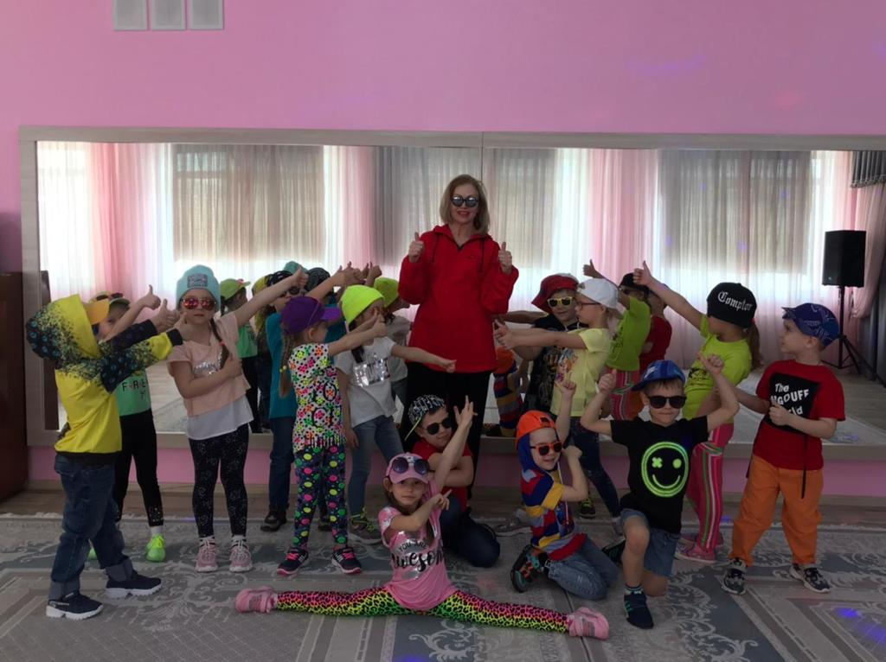

Slide 8
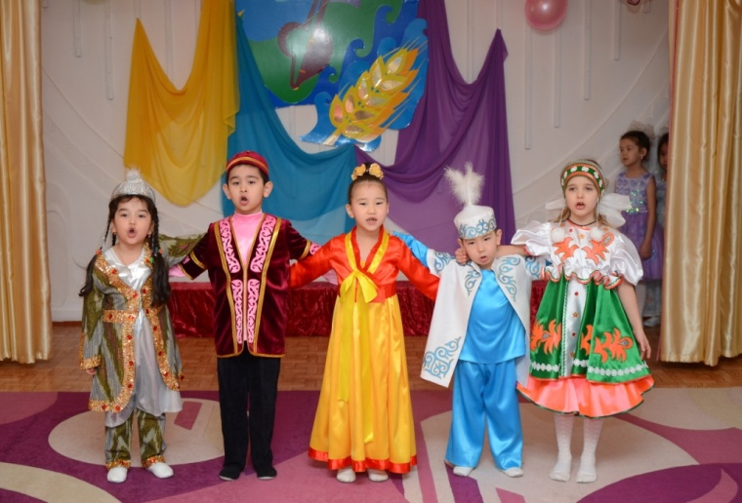

Slide 9
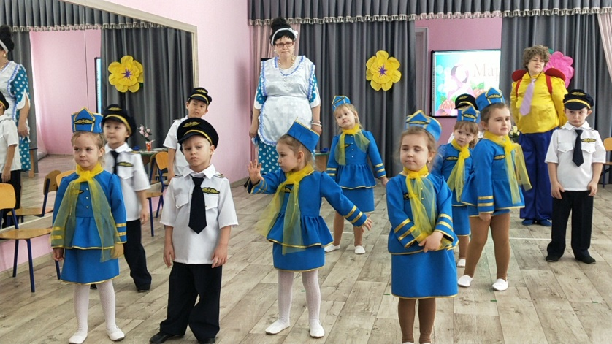

Slide 10
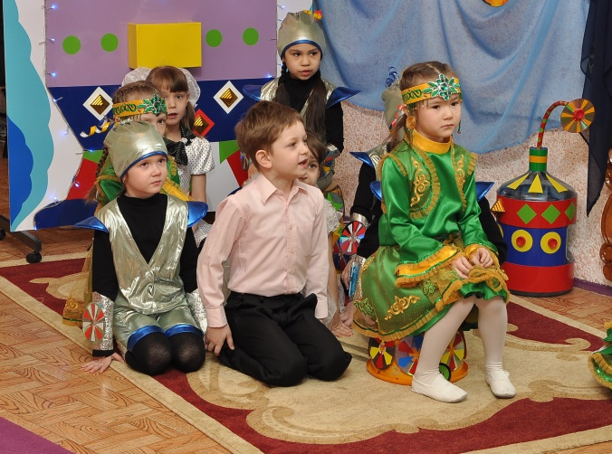

Slide 11
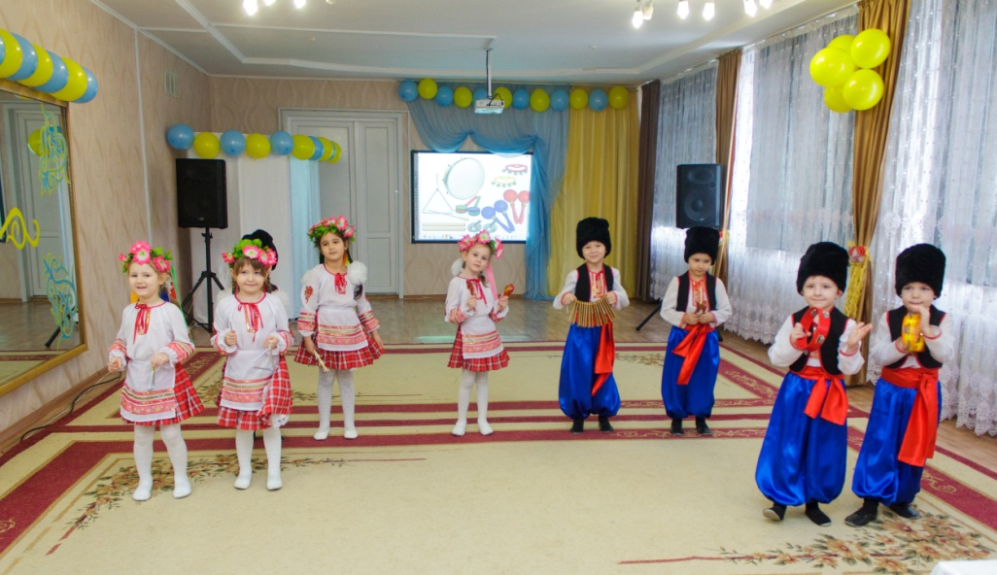


Slide 12

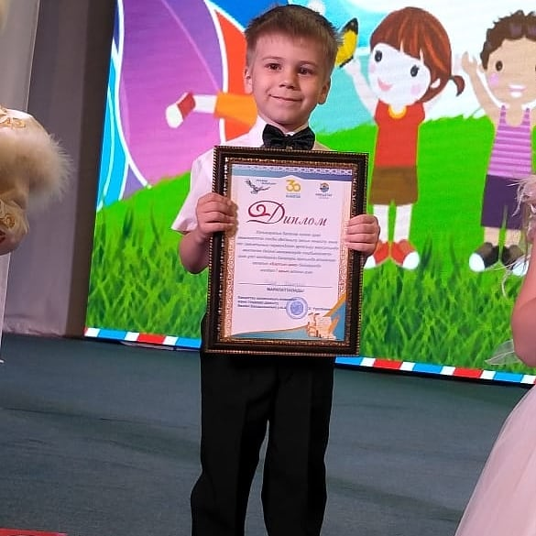
42

Slide 13

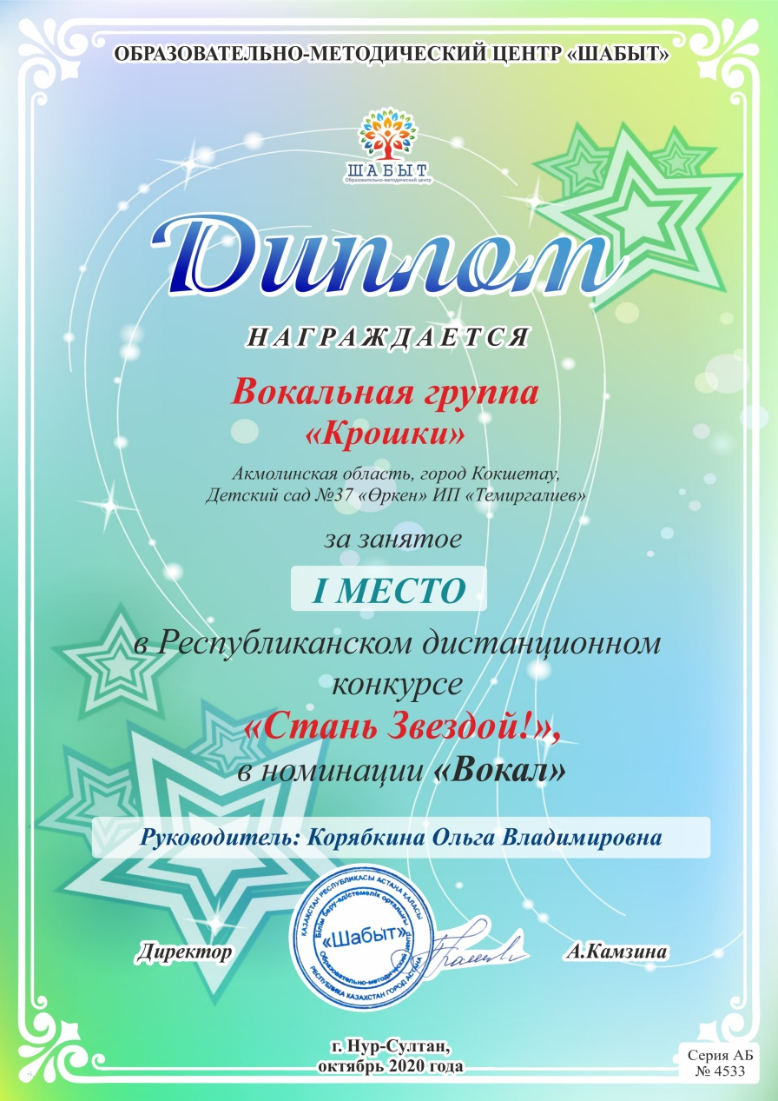

Slide 14
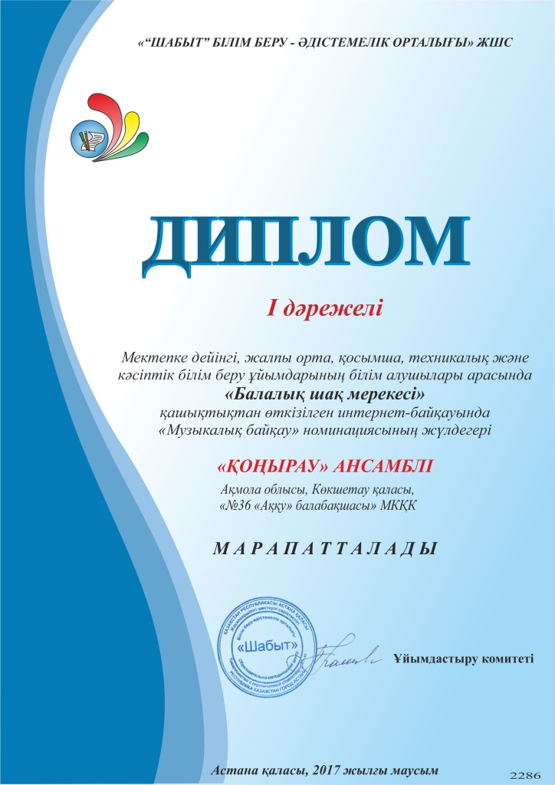
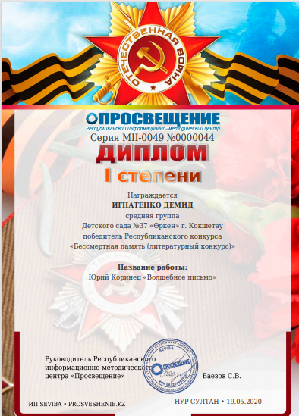

Slide 15

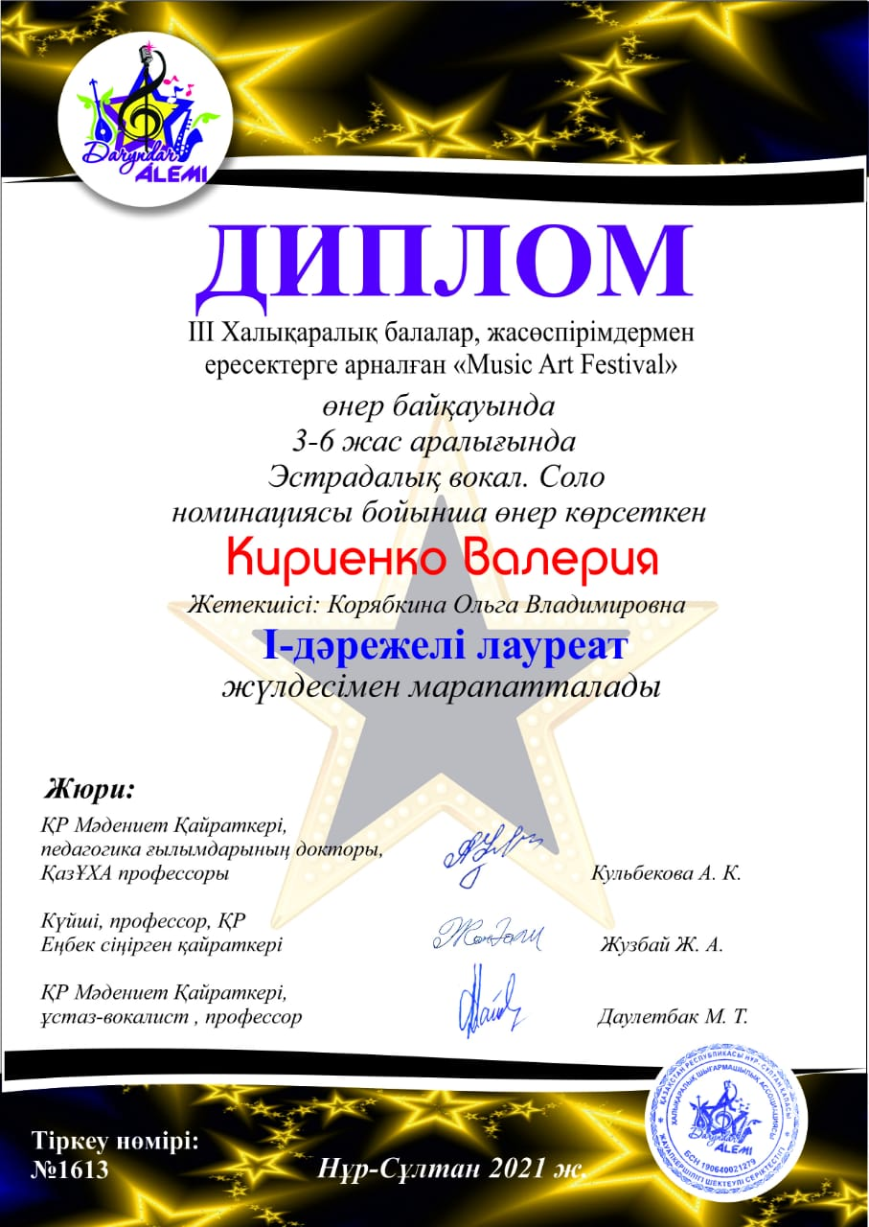
Достижения воспитанников

Slide 16
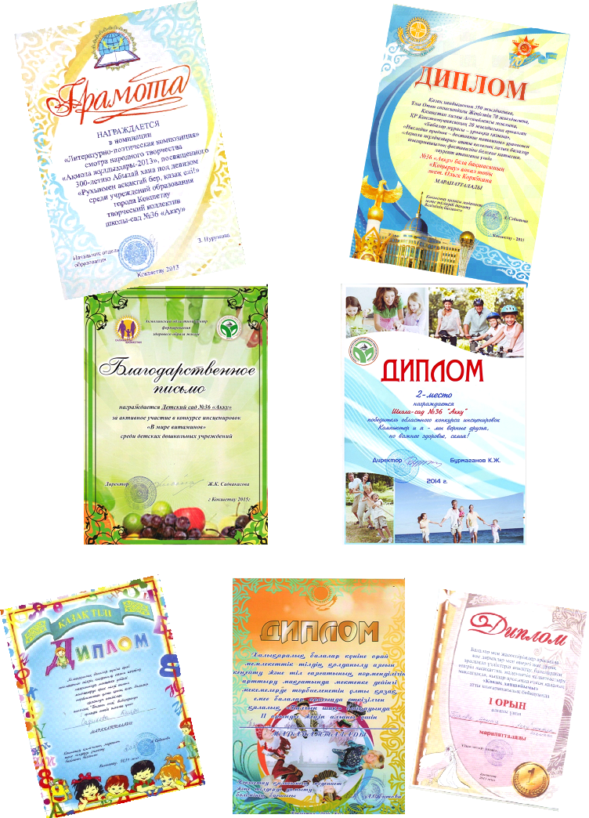
49

Slide 17
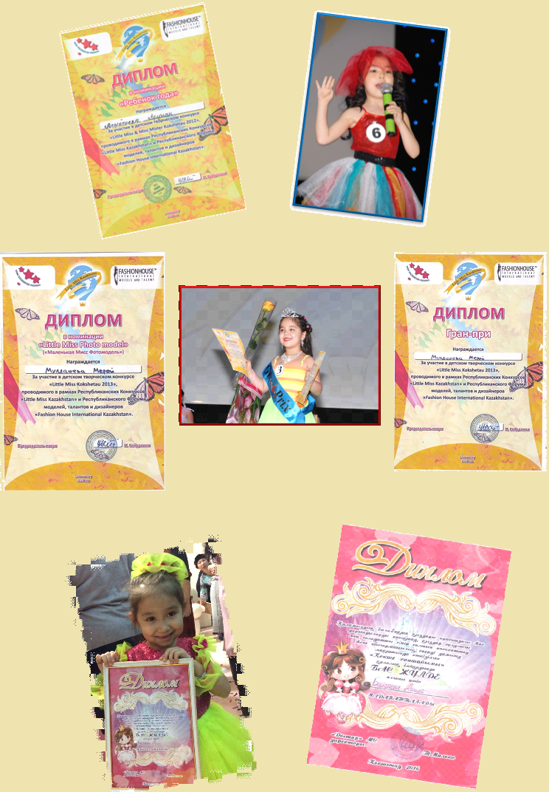

Slide 18
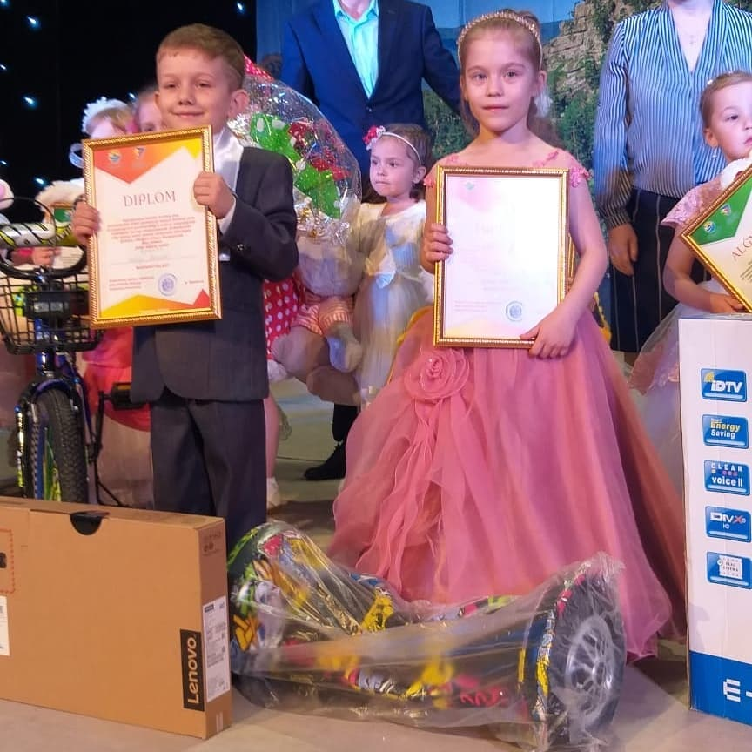
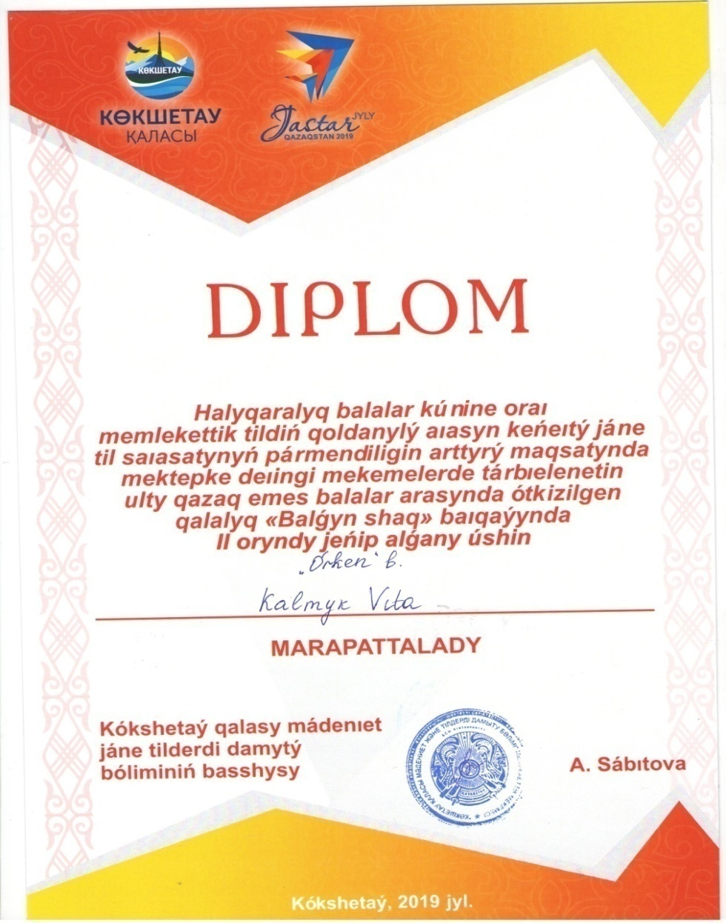

Slide 19
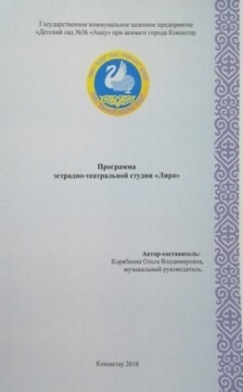
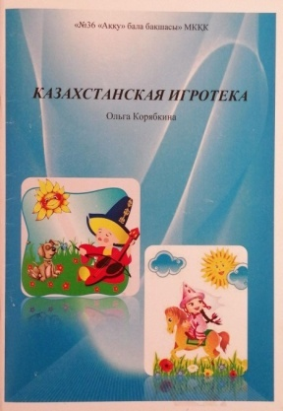
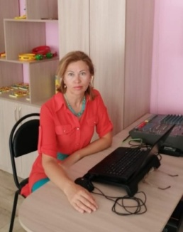
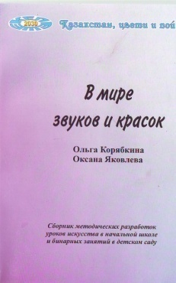

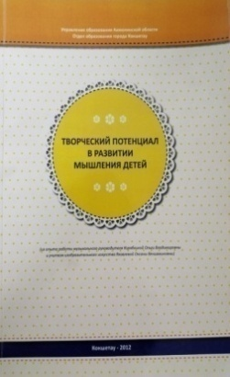
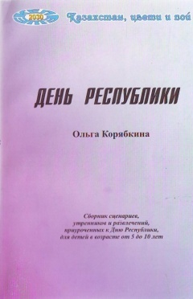
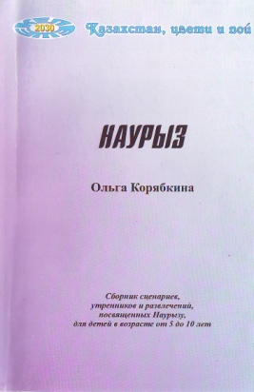


Обобщение и распространение педагогического опыта

Slide 20
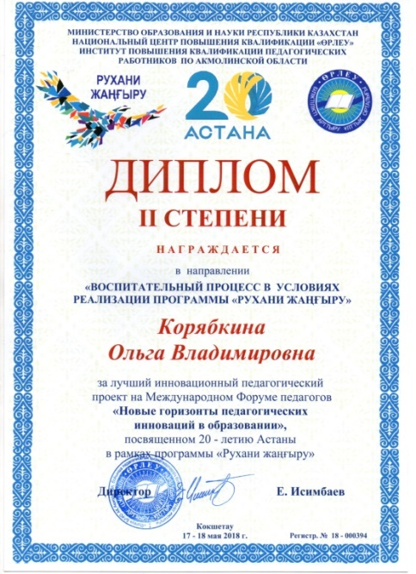
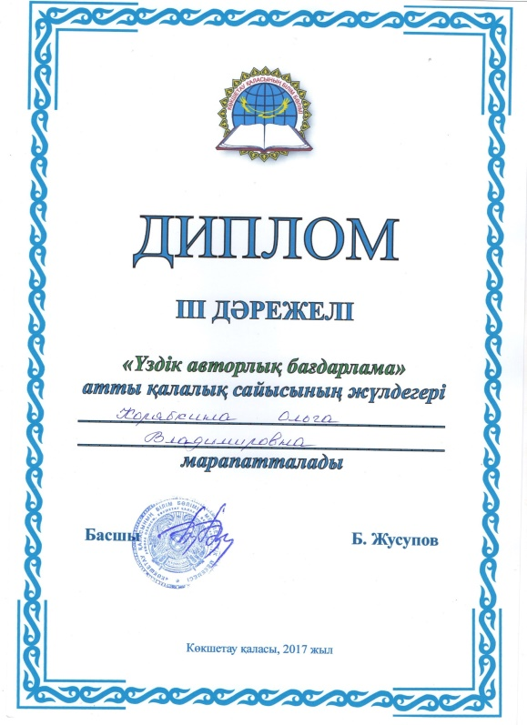
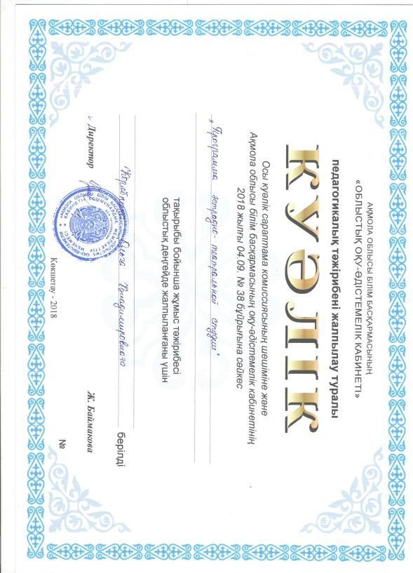
Авторская программа работы эстрадно-театральной студии отмечена Дипломом III степени городского конкурса «Лучшая авторская программа» и Диплома II степени Международного форума «Новые горизонты педагогических инноваций в образовании».
67

Slide 21
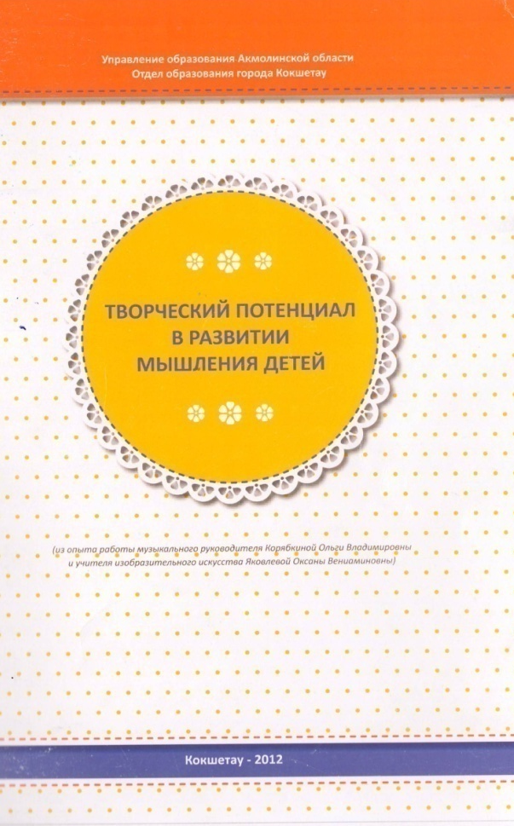
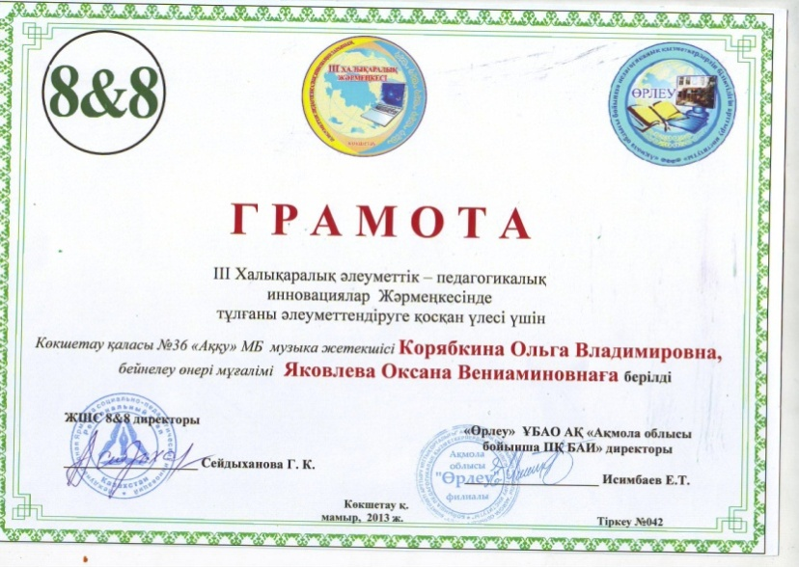
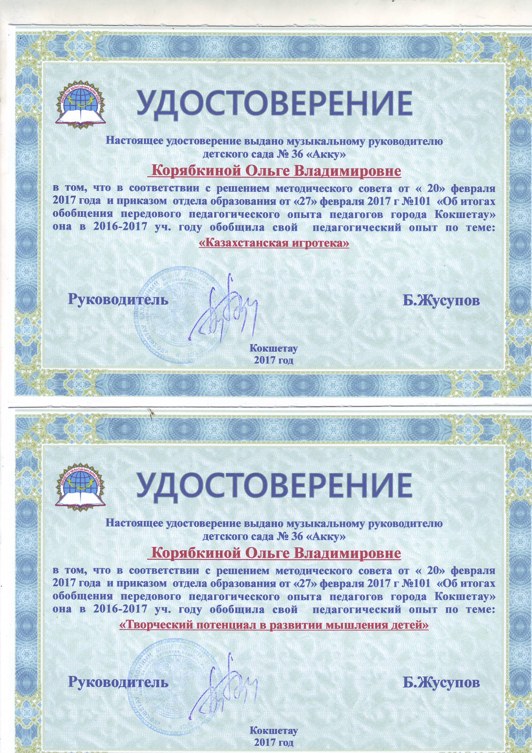
Сборник отмечен почетной грамотой III Международной ярмарки педагогических инноваций. В 2017г – обобщен на городском и областном уровне.

Slide 22
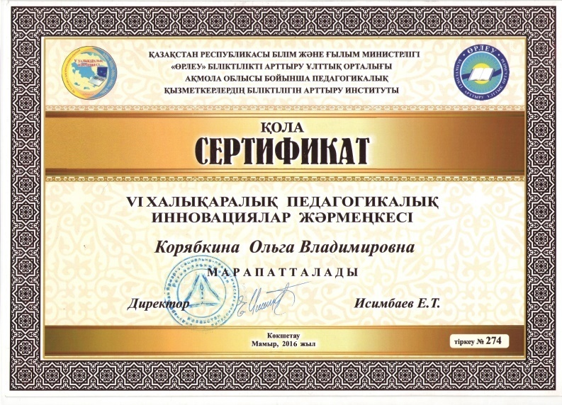

Работа удостоена бронзового сертификата VI Международной ярмарки педагогических инноваций.
В 2017г. – обобщение на городском и областном уровне.

Slide 23
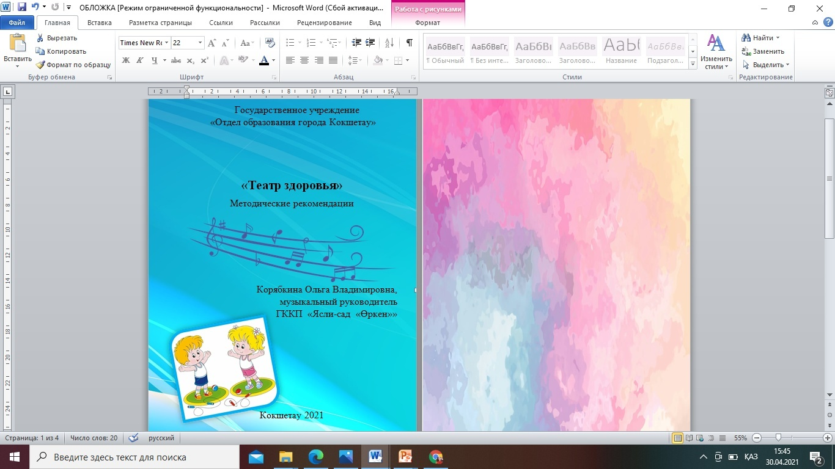
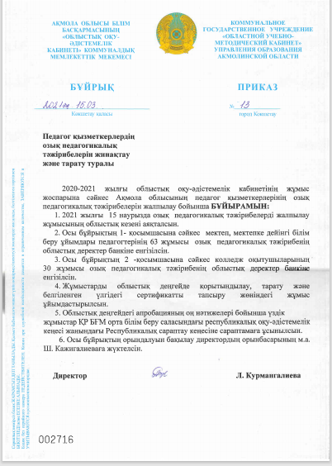
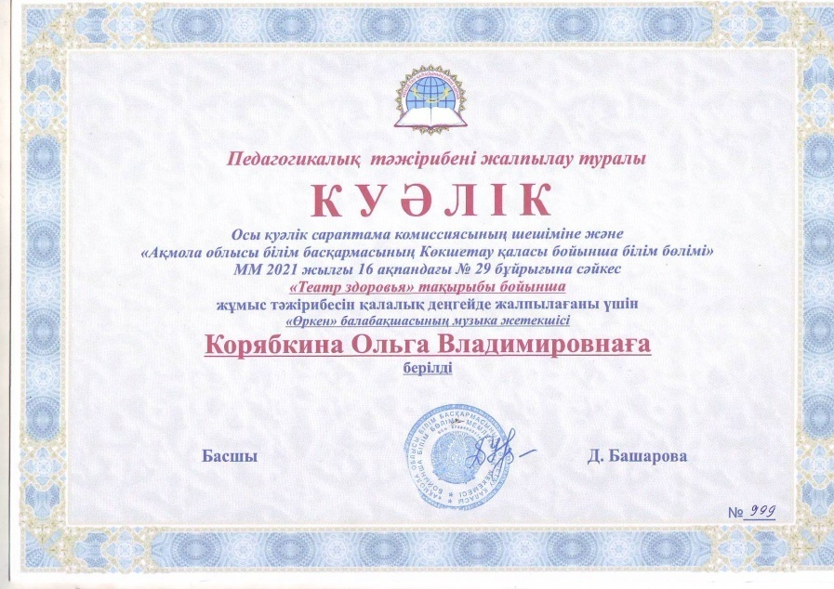
Сборник методических рекомендаций по оздоровлению через творчество обобщен на уровне ГОО и управления образования по Акмолинской области.

Slide 24
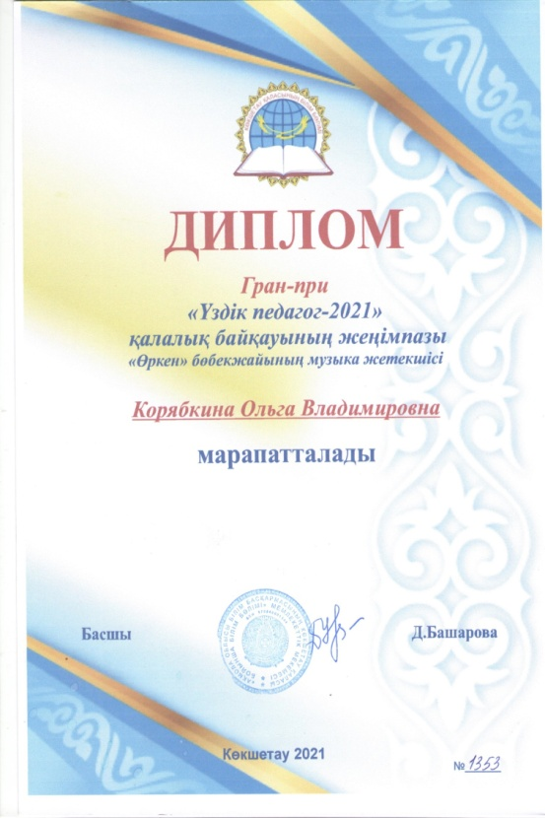
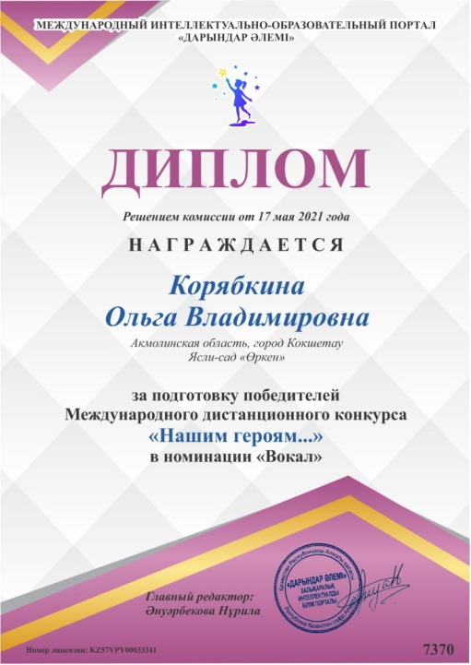
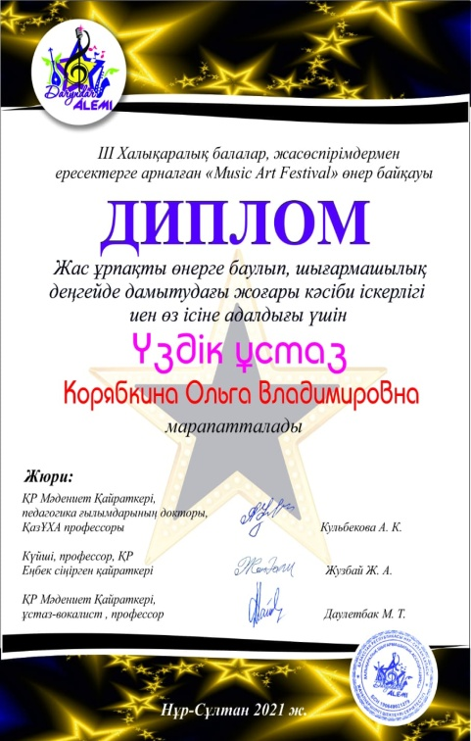
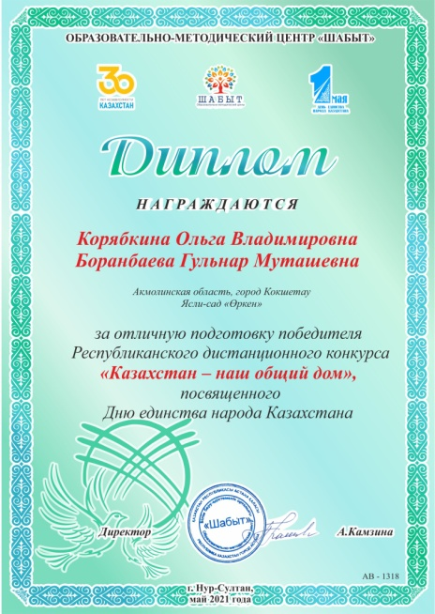
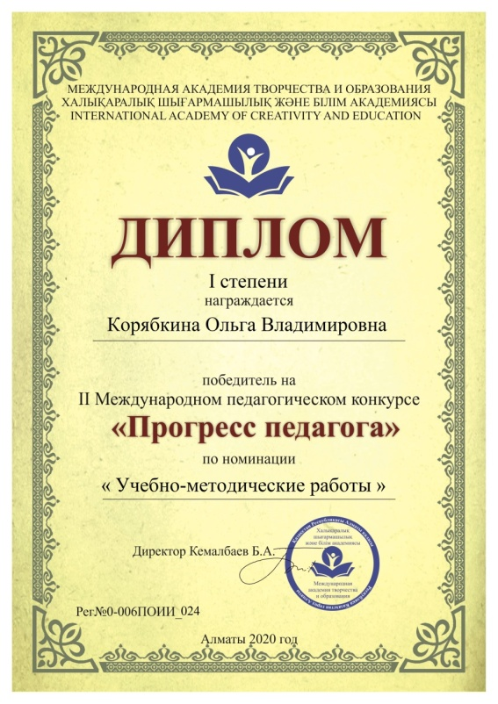
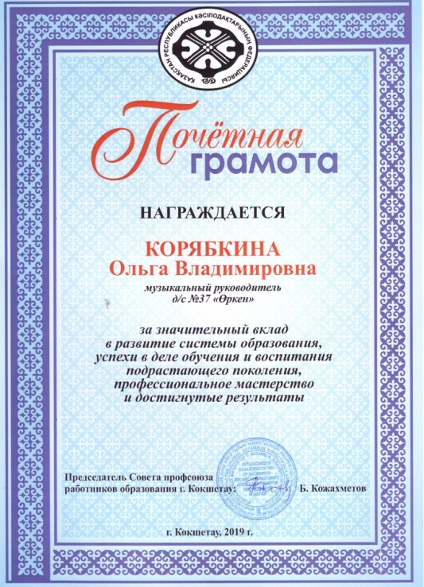
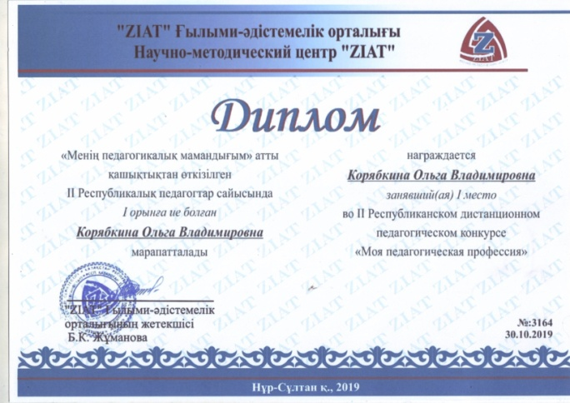

Slide 25


